Slide 1
Kanban
Aluno: Augusto Consulmagnos Romeiro
Orientadores: Daniel de Oliviera
Marcos Kalinowski

Slide 2
Para que serve o Kanban?
O Kanban é um framework que visa evitar falta ou excesso de produção, expor problemas e definir diretamente o que deve ser feito.

Slide 3
Pilares do Kanban
Just in Time
Jidoka

Slide 4
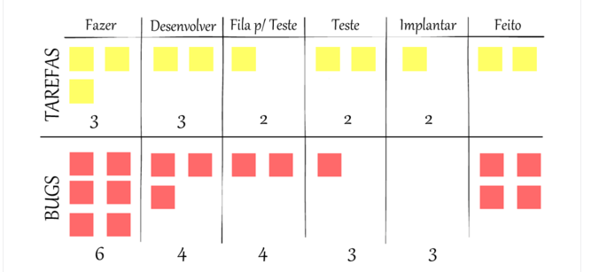
Kanban

Slide 5
Visualizar o Fluxo de Trabalho - Visualized Workflow
Entenda como o seu sistema funciona
Utilize um quadro para ver o fluxo de trabalho

Slide 6
Visualizar o Fluxo de Trabalho - Visualized Workflow

Slide 7
Limitar o Trabalho em Progresso - Limit WIP
Defina uma quantidade de tarefas que poderão estar em execução

Slide 8
Limitar o Trabalho em Progresso - Limit WIP

Slide 9
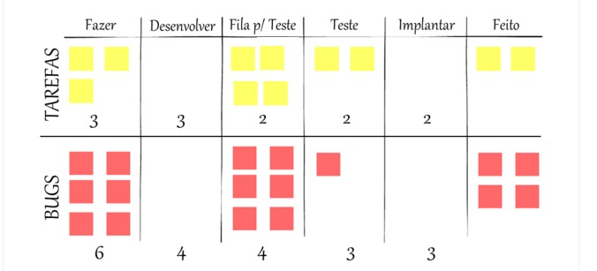
Porque Limitar?

Slide 10
Medir e Gerenciar o Fluxo - Manage Flow
Aquilo não é mensurado não pode ser melhorado.

Slide 11
Metricas
WIP
Lead Time

Slide 12
Melhoria Continua - Continuous Improvement
Melhore sempre, mesmo que seja deixar de realizar qualquer das regras anteriores.

Slide 13
Duvidas ?

Slide 14
BIOGRAFIA
Sugimori, Y., et al. "Toyota production system and kanban system materialization of just-in-time and respect-for-human system." The International Journal of Production Research 15.6 (1977): 553-564.
Boeg, Jesper. Priming Kanban: A 10 step guide to optimizing flow in your software delivery system. Trifork, 2011.
Beck, Kent, et al. "Manifesto for agile software development." (2001).

